Slide 1
МБДОУ «Чусовитинский детский сад №23 «Колокольчик»
Анаграммы как средство формирования познавательных процессов у детей 6-7 лет дошкольного возраста
Составитель: Клюева Яна Евгеньевна воспитатель
высшей категории

Slide 2
История возникновения анаграмм.
Игра в АНАГРАММЫ очень древняя.
Получать новые слова из какого-нибудь слова перестановкой в нём букв довольно увлекательное занятие.
Авторство этой игры приписывается древнегреческому философу и грамматику ЛИКОФРОНУ, жившему в
3 веке до н.э.

Slide 3
Применение анаграмм
Отдельные конкурсы
Индивидуальные турниры
Интеллектуальные бои

Slide 4
Использование анаграмм решает
следующие задачи:
Развитие фонематического анализа и синтеза слов, фонематических представлений.
Расширение словарного запаса, обогащение активного словаря.
Развитие мышления, памяти, слухового и зрительного внимания.
Расширение «поля зрения» ребенка.
5. Воспитание интереса к чтению.

Slide 5
Решение этих задач поможет предупреждению ошибок чтения и письма на уровне слова и предложения, чаще всего встречающихся у учащихся начальных классов общеобразовательных школ.
Система упражнений и приемов коррекции процесса фонемообразования, нормализует процесс чтения и повышает его скорость у детей с речевой патологией.

Slide 6
Прежде чем приступить к работе с анаграммами, детям необходима предварительная работа в такой последовательности:
1. Дать понятие «звук, буква,слово, предложение»
2. Учить детей дифференцировать слова, обозначающие разные части речи.
3. Подбирать слова к определённому смысловому ряду, учитывая:
- опорные признаки
Например: полосатый, крупный, сочный (арбуз),
серый, колючий, маленький (ёж);
- обобщающие понятия
«Какое слово лишнее и почему?» (понедельник, вечер, вторник, среда)
«Добавить нужное слово» (трамвай, автобус, троллейбус,…)
«Назови одним словом» (чашка, тарелка, ложка, вилка - …).

Slide 7
6. Составлять звуковые схемы слов. Обратное задание – к данным схемам подбирать слова.
7. Подбирать к данному слову однокоренные слова и уметь находить лишнее слово, похожее по звуковому составу.
Лес, лесной, леска, лесничий.
8. Составлять слова из заданных слогов.
Например: ЧАШ – КА – ЧАШКА; КРА – ПИ – ВА – КРАПИВА;
9. Составлять слова с использованием начальных звуков (букв) других слов.
Например: локоть, улитка, кровать (лук).
10. Составлять слова по последнему звуку других слов:
Например: торт, колесо, мак (ток).

Slide 8
11. Читать слова в обратном порядке.
12. Играть в игру «Звук потерялся».
Педагог произносит сочетания звуков, а вместо пропущенного звука стучит карандашом по столу. Дети отгадывают, какое слово задумано.
СО. - СОК, СОМ
СТУ. – СТУК
Б . К - БОК, БЫК
К . М – КОМ, КУМ
13. Из букв данного слова составлять новые слова.
Например: КОРАБЛЬ – кора, краб, бок, кобра…
14. Предложить игру «Слово рассыпалось» (составление из заданных букв слов.)
Например: Т, О, К - ТОК; С, Т, У, К – СТУК; К, О, Ш, К, А – КОШКА.
Такая предварительная работа способствует
развитию фонематического слуха.

Slide 9
Составляя анаграммы, мы классифицировали их по лексическим темам и адаптировали для детей старшего и подготовительного возраста.
Упражнения предлагаются в соответствии с основными принципами дидактики, имеют коррекционную и развивающую направленность.
Появляется возможность их практического использования на занятиях по обучению грамоте и развитию речи.

Slide 10
ДИДАКТИЧЕСКАЯ ИГРА
«Собери слово»
Цель: развивать умение составлять из букв слова.
Задание: собери буквы в правильном порядке, составь слово.

Slide 11
Дидактическая игра «Разрезные картинки»
Цели:
1.учить собирать целое из частей;
2.развивать мышление детей;
3. систематизировать знания. Задание: собери полоски в правильном порядке, составь слово

Slide 12
Игра «Путаница»
Цель: Напечатай букву в клеточку, проследив линию

Slide 13
Пазл «Буквы и звуки»
Цель : собрать правильно картинку.
Игра поможет ребенку выучить буквы и звуки, называть слова .

Slide 14
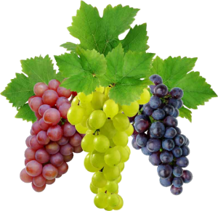
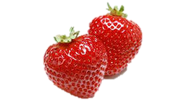
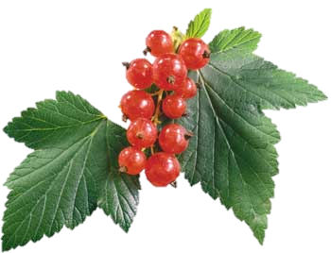
дон + грива =
Виноград
бука + клин =
Клубника
минор + сода =
Смородина

Slide 15
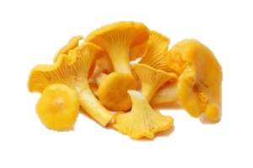
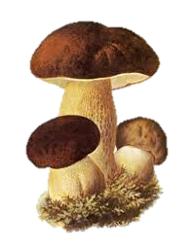
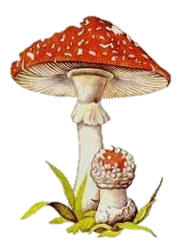
Лисичка
Лик+ и +
час =
Вор + и +
бок =
Боровик
хор + ом +
ум =
Мухомор

Slide 16
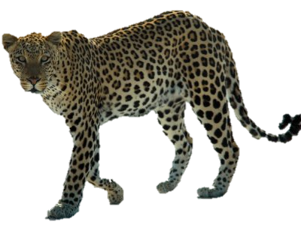
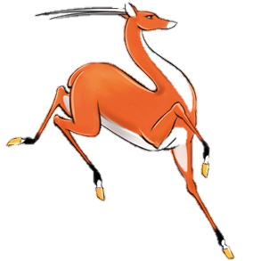
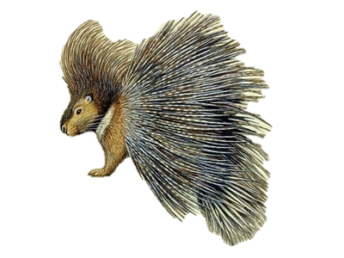
Дар + поле =
Леопард
Нота + липа =
Антилопа
Дикобраз
зоб + и + кадр =

Slide 17
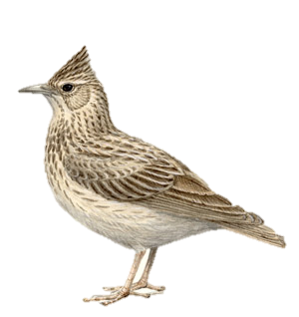
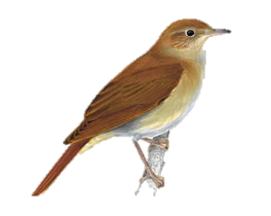
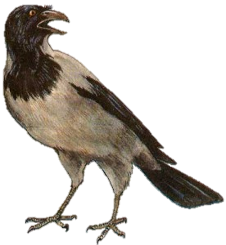
корова + нож =
Жаворонок
село + вой =
Соловей
она + вор =
Ворона

Slide 18
Используя анаграммы в нашей работе, мы использовали разные методы и приемы для положительной динамики в развитии познавательных процессов у дошкольников .
Данный опыт может быть использован в работе педагогами (логопедами, воспитателями, учителями начальных школ), а также родителями.

